Slide 1
স্বাগতম

Slide 2
মো: সাইদুর রহমান সহকারী শিক্ষক(গনিত) উমেদপুর অজিফা রবিউল্লাহ লাইসিয়াম(উ.বি) বি.ত্রস.সি, ত্রম.ত্রস.সি(গনিত) জগন্নাথ বিশ্ববিদ্যলয় বি.ত্রড(জা.বি)

Slide 3
সাধারন গনিত
নবম শ্রেনী
অধ্যায়:8
সময়:৫০ মিনিট

Slide 4
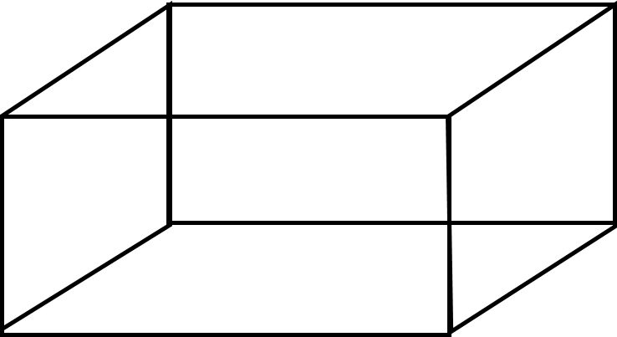
2 একক
2
= 2 =${ 2}^{1}$
4
= 2 × 2 =${ 2}^{2}$
2
8
= 2 × 2 × 2 =${ 2}^{3}$
ক্ষেত্রফল =
?
4 বর্গ একক
2
আয়তন =
2
?
8 ঘন একক
2
2
2

Slide 5
2 = 2 =${ 2}^{1}$
4 = 2 × 2 =${ 2}^{2}$
8 = 2 × 2 × 2 =${ 2}^{3}$
4 এ 2 উৎপাদকটি দুইবার,
লক্ষ করঃ 2 এ 2 উৎপাদকটি একবার,
এবং 8 এ 2 উৎপাদকটি তিনবার।
এভাবে কোনো রাশিতে একটি উৎপাদক এক বা একাধিক বার আসতে পারে।
এভাবে আসা উৎপাদকটিকে আমরা কি বলতে পারি ?
Base বা ভিত্তি।
যতবার আসছে সেই সংখ্যাকে আমরা কি বলি ?
Power বা সূচক।

Slide 6
পাঠ শিরোনাম :
সূচক
( Exponents)

Slide 7
শিখনফল
এই পাঠ শেষে শিক্ষার্থীরা ...
১
সূচক ও ভিত্তি কী? তা ব্যাখ্যা করতে পারবে;
২
সূচকের নিয়মাবলি বর্ণনা ও তা প্রয়োগ করে সমস্যার সমাধান করতে পারবে;
৩
n তম মূল ব্যাখ্যা এবং সূচক আকারে প্রকাশ করতে পারবে।

Slide 8
আমরা পূর্বেই জেনেছি সূচক ও ভিত্তি সংবলিত রাশিকে সূচকীয় রাশি বলা হয়।
যেমনঃ2× 2 ×2 = $2^{3}$
চলো ভিডিও টি দেখি

Slide 9
একক কাজ
একই সংখ্যা বা রাশির গুন | সূচকীয় রাশি | ভিত্তি | সূচক
3 × 3 × 3 × 3 | $$3^{4}$$ | 3 | 4
7× 7 × 7 |  | 7
a × a × a × a × a | $$a^{5}$$
y × y × y |  |  | 3
প্রদত্ত সারণির খালি ঘরগুলো পূরণ কর

Slide 10
উত্তর মিলিয়ে নাও
একই সংখ্যা বা রাশির গুন | সূচকীয় রাশি | ভিত্তি | সূচক
3 × 3 × 3 × 3 |  | 3 | 4
7× 7 × 7 |  | 7
a × a × a × a × a
y × y × y |  |  | 3
$$7^{3}$$
3
a
5
$$y^{3}$$
y

Slide 11
$a^{3}$=
$$a$$
$$a$$
$$a$$
প্রথম সূত্রঃ(গুণ)
×
×
(তিনটি $a$এর গুন)
$$a$$
$$a$$
$$a$$
$$a$$
$a^{4}$=
×
×
×
(চারটি $a$এর গুন)
${∴a}^{3}$×$a^{4}$=$(a$×$a\text{×}a\text{)}\text{×}(a\text{×}a\text{×}a\text{×}a)$
$a^{m}×a^{n}=(a×a×a×a…×a,m \text{সংখ্যক} a)$×$(a×a×a×a…×a\text{,}\text{n} \text{স}\text{ংখ্যক} a)$
=$(a$×$a\text{×}a\text{×}a\text{×}a\text{×}a\text{×}a)$
= $a^{7}$
$$m+n$$
$$=\left(a×a×a×a……×a\right) m+n \text{সংখ্যক} a$$
$$=a$$
${∴a}^{3}$×$a^{4}$= $a^{3+4}$
$$a$$
$$a$$
$$a$$
$a^{m}$=
×
×
×......×$a$
তাহলে,
(m সংখ্যক$a$)
$a^{n}$=
$$a$$
$$a$$
$$a$$
এবং
×
×
×......×$a$
(n সংখ্যক$a$)

Slide 12
$$a^{4}=$$
a×
a×
a×
a
(চারটি aএর গুন)
দ্বিতীয় সূত্রঃ(ভাগ)
$$a^{3}=$$
a×
a×
a
(তিনটি aএর গুন)
${∴a}^{4}$÷ $a^{3}=\text{(}\text{a}×\text{a}×\text{a}×\text{a}\text{)} ÷\text{ (}\text{a}×\text{a}×\text{a}\text{)}$
$$\text{a}×\text{a}×\text{a}×\text{a}$$
$$\text{a}×\text{a}×\text{a}$$
$\frac{a^{4}}{a^{3}}$ =
অর্থাৎ
(a$≠0)$
$${=a}^{1}$$
$${=a}^{4−3}$$
$$m$$
$$\text{a}×\text{a}×\text{a}×…×\text{a} \text{( }\text{m} \text{সংখ্যক} \text{a}\text{)}$$
$\frac{a^{m}}{a^{n}}$ =
তাহলে,
$$n$$
$$\text{a}×\text{a}×\text{a}×…×\text{a} \text{( }\text{n} \text{সংখ্যক} \text{a}\text{)}$$

Slide 13
জোড়ায় কাজ
সত্যতা যাচাই কর
$$\frac{5^{4}×8×16}{2^{5}×125}=20$$

Slide 14
n তম মূল
$5^{\frac{1}{2}}$ = $\sqrt[2]{5} ,$
5 এর ২য় মূল [ বর্গমূল ]
$5^{\frac{1}{3}}$ = $\sqrt[3]{5} ,$
5 এর ৩য় মূল [ ঘনমূল ]
$5^{\frac{1}{4}}$ = $\sqrt[4]{5} ,$
5 এর ৪র্থ মূল
$5^{\frac{1}{5}}$ = $\sqrt[5]{5} ,$
5 এর ৫ম মূল
$5^{\frac{1}{n}}$ = $\sqrt[n]{5} ,$
5 এর n তম মূল
${∴a}^{\frac{1}{n}}$ = $\sqrt[n]{a} ,$
a এর n তম মূল
∴ a এর n তম মূলকে $\sqrt[n]{a}$ আকারে লেখা যায়।

Slide 15
সূচক এর সকল সূএ :
.

Slide 16
উদাহরন :
.

Slide 17
.

Slide 18
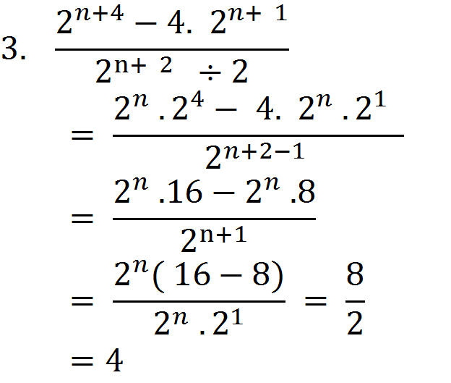
*

Slide 19
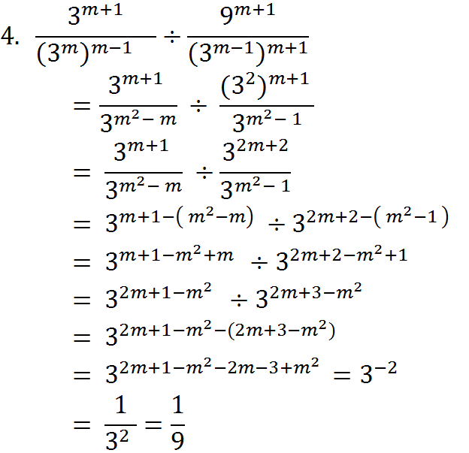
*

Slide 20
দলগত কাজ
$$\frac{\sqrt[3]{7^{2}} .\sqrt[3]{7}}{\sqrt{7}} সরল কর।$$

Slide 21
মূল্যায়ন
➢$2^{3}$ সূচকীয় রাশির ভিত্তি নিচের কোনটি ?
ক) 3 খ) 2 গ) 6 ঘ) 8
➢ $a^{m}$×${ a}^{n}$ = নিচের কোনটি সঠিক ?
ক)$a^{mn }$খ) ${2a}^{mn }$গ)$a^{m−n }$ঘ) $a^{m+n }$
➢$\frac{a^{m }}{a^{n }}$ = নিচের কোনটি সঠিক ? ?
ক)$a^{mn }$খ) $a^{m+n }$গ)$a^{m−n }$ঘ)${2a}^{mn }$
➢$a$এর n তম মূল নিচের কোনটি ?
ক)$\sqrt[n]{a}$খ)$\sqrt[a]{n}$গ)$a \sqrt{n}$ঘ)$a^{\frac{n}{2}}$

Slide 22
বাড়ির কাজ
P=${{ (2}^{−1}+5^{−1}\text{)}}^{−1}$ , Q= $\sqrt{x^{−1}.y}×\sqrt{y^{−1}.z}×\sqrt{z^{−1}.x}$
এবং R= $\frac{5^{m+1}}{5^{m(m−1)}}$÷$\frac{{25}^{m+1}}{5^{m−1(m+1)}}$
ক) p এর মান নির্ণয় কর।
খ) দেখাও যে Q+ $\sqrt[3]{64}$ =5
গ) দেখাও যে Q÷R= 25

Slide 23
ধন্যবাদ

